Slide 1
Горбачева Мария Андреевна «Экскурсия по Армении» Муниципальное Автономное Общеобразовательное Учреждение «Средняя общеобразовательная школа №7» ЮГО Челябинской области 2018

Slide 2
План
Символика Армении
Основные достопримечательности страны

Slide 3
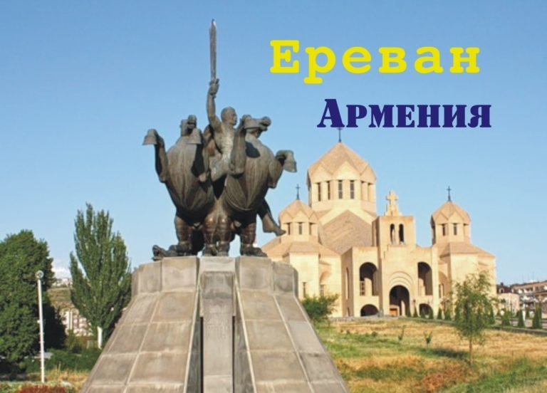
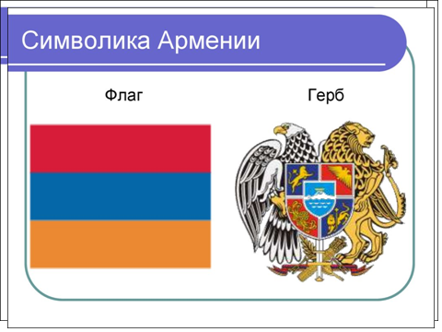

Slide 4
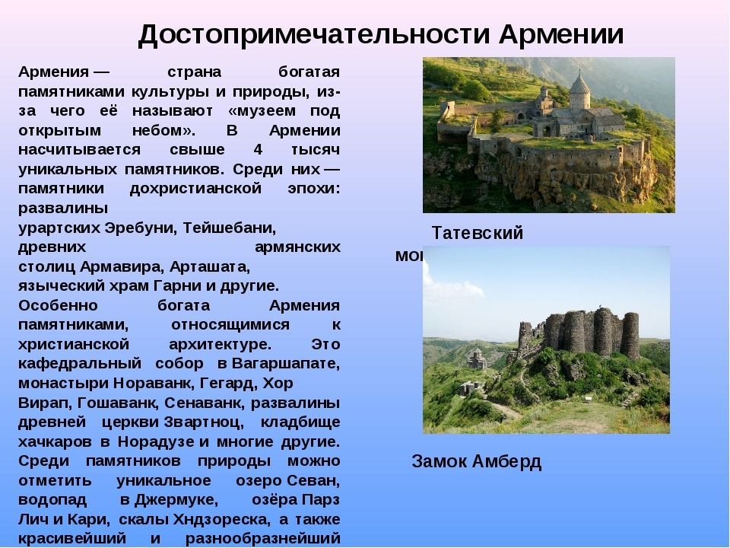
Армения страна богатая памятниками культуры и природы, и из за чего её
и называют «Музеем под открытым небом». В Армении насчитывается
свыше 4 тысяч уникальных памятников Среди них памятники
дохристианской эпохи уникальной истории развалины урартских Эребуни,
Тейшебани и другие.
Столицей Армении является город Ереван. Его история началась с
крепости Эребуни, которую основал царь древнего государства Урарту
Аргишти1.

Slide 5
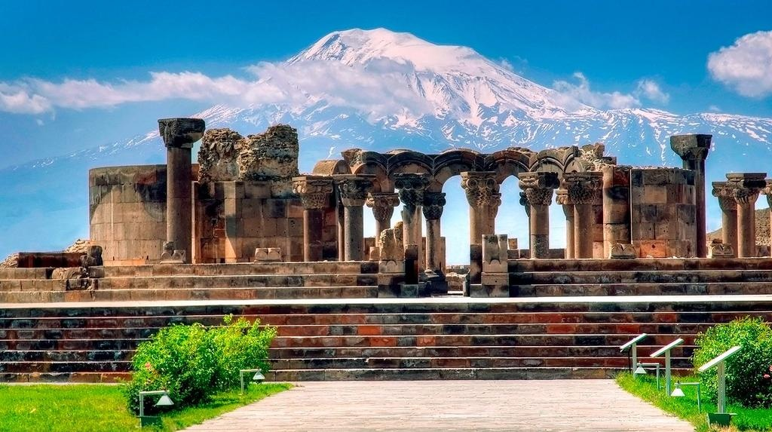
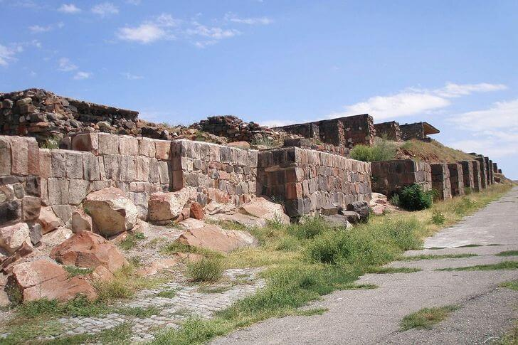
Крепость Эребуни
Руины древнего города в Араратской долине, где задолго до наступления нашей эры процветало государство Урарту. Предположительно, Эребуни была возведена в VIII веке до нашей эры и служила в качестве оборонительного сооружения.
Дату основания крепости часто считают годом основания Еревана.

Slide 6
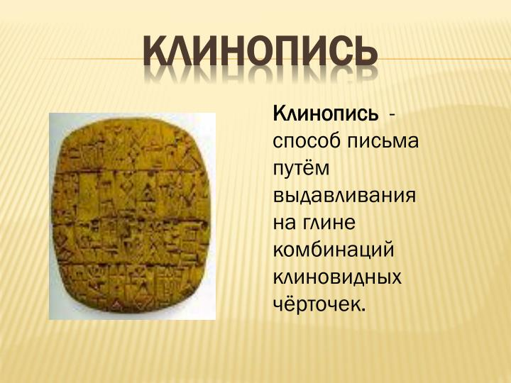
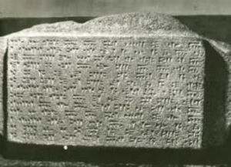
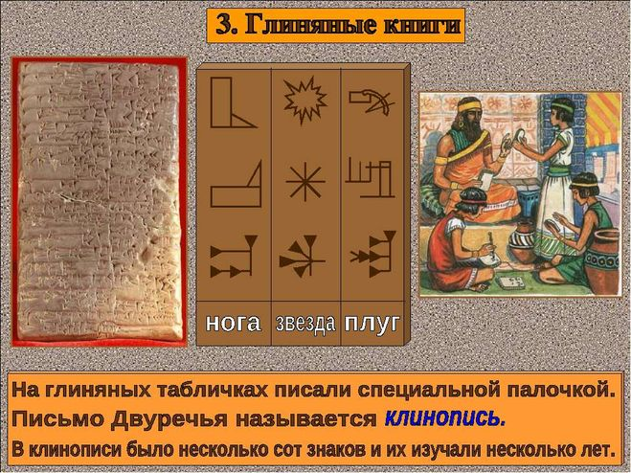
Клинописная табличка
До наших дней дошла клинописная табличка, гласящая о наименовании города.
Она хранится в музее «Эребуни»

Slide 7
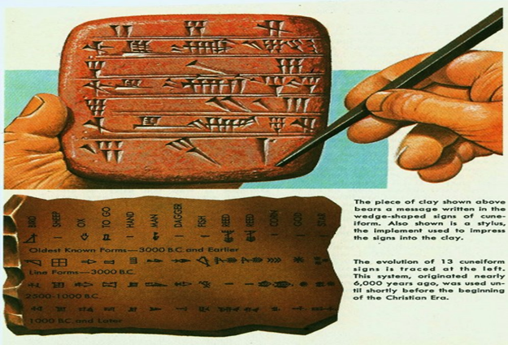
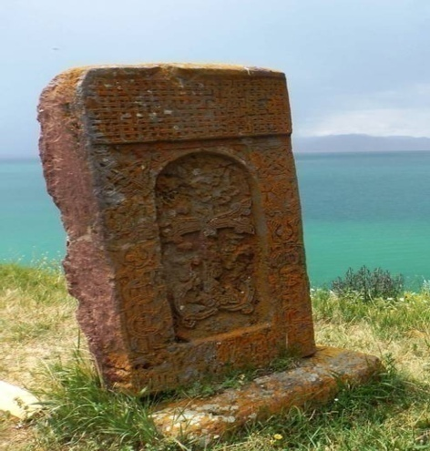

Slide 8
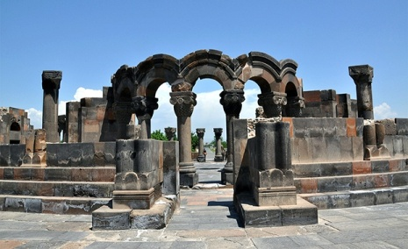
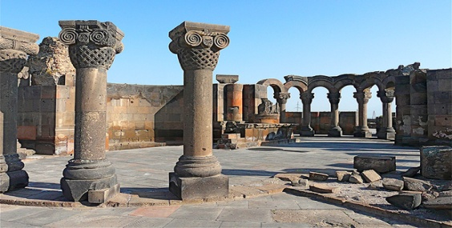
Храм Звартноц

Slide 9
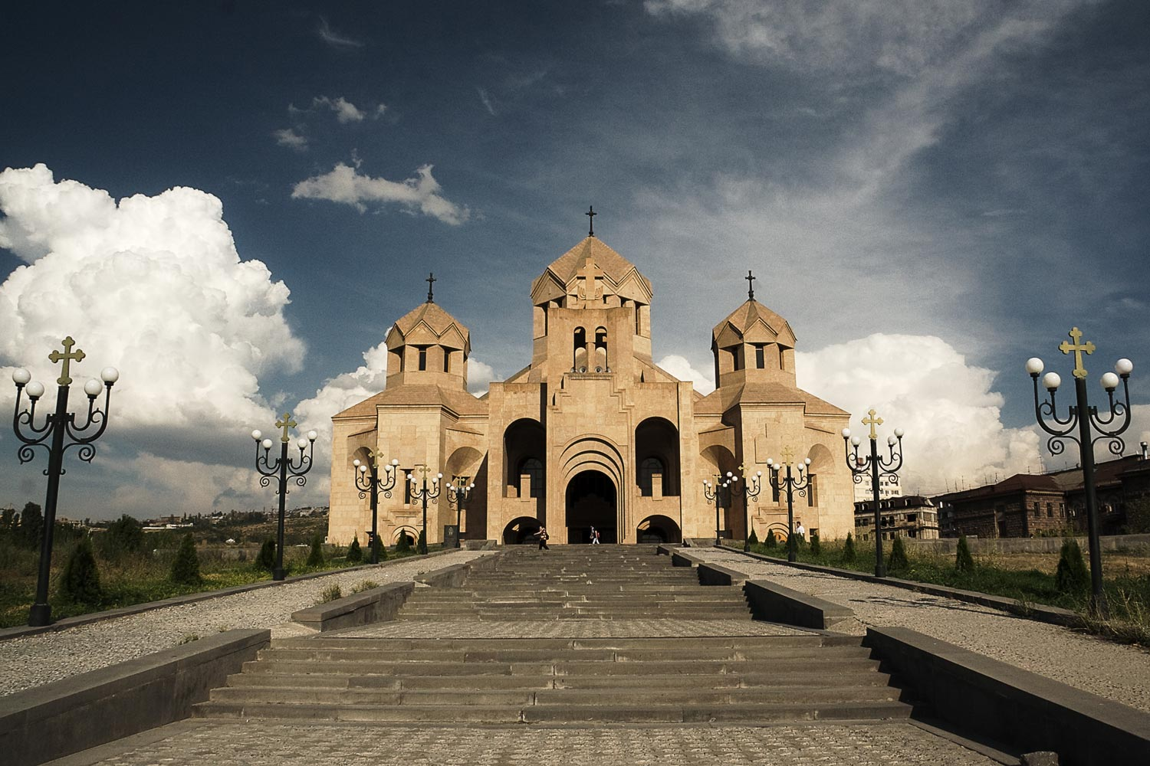
Собор Святого Григория Просветителя
Храм был построен в 2001 году по проекту С. Кюркчана на пожертвования семей Манукян, Геворгян и Назарян.
В Тбилиси он является самым большим христианским собором в Закавказье.
Он состоит из трех зданий: церкви Св. царицы Ашхен, церкви Св. Тиридата III и непосредственно главного здания.

Slide 10
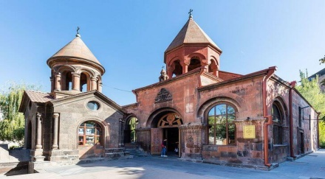
Церковь Святой Зоравор
Один из старейших храмов Еревана, возведенный в конце XVII века. Он находится в центральной части столицы. Ранее на его месте располагались монастырь и часовня которые были разрушены в ходе землетрясения. Согласно преданию, первый храм был основан еще в VII веке. Церковь отреставрировали в 1970-х годах, после чего она вновь стала действующей.

Slide 11
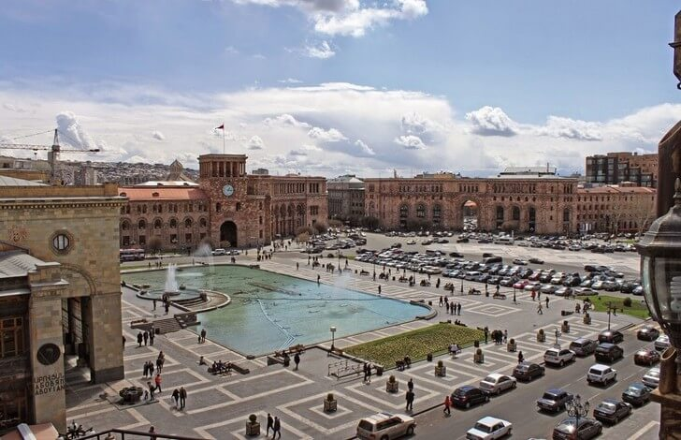
Площадь Республики
Центральная площадь армянской столицы, построенная по проекту А.О. Томаняна в середине XX века Ее архитектурный облик сформирован пятью зданиями, расположенными по периметру. Среди них – Музей истории Армении с достойной коллекцией полотен знаменитых художников. В середине площади находится поющий фонтан с подсветкой.

Slide 12
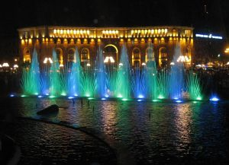
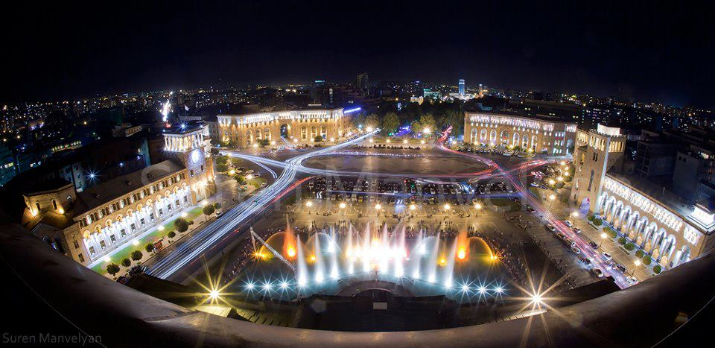
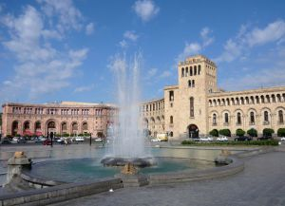
Поющие фонтаны

Slide 13
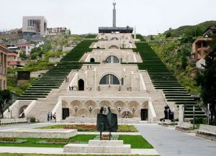
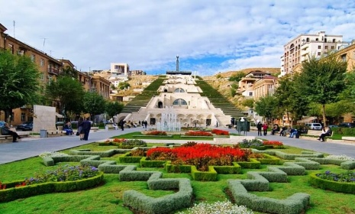
Большой каскад
Всё художественное оформление Каскада – это необычная оригинальность новаторских решений: водяные струи фонтанов образуют при падении символы Армении, яркие цветочные клумбы также несут определённую символическую нагрузку, как и эффектная ночная иллюминация. Каскад для большего удобства посетителей снабжён эскалатором, наверху оборудованы смотровые площадки.
В целом Большой Каскад – это огромный музей удивительной красоты и очарования под открытым небом,

Slide 14
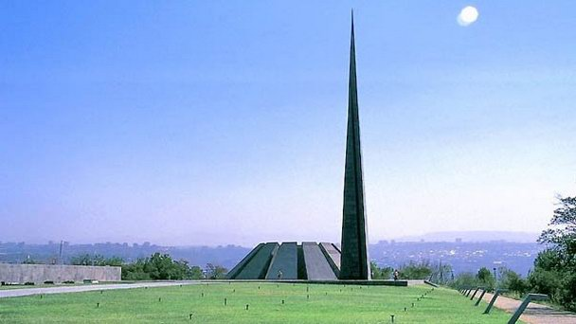
Цицернакабе'рд
Цицернакабе'рд — это мемориальный комплекс в Ереване, который посвящен жертвам геноцида армян в 1915 году. Расположен комплекс на одноименном холме.
Строительство комплекса было в основном завершено через два года, однако отдельные его элементы возводились до середины 1990 годов Стела, высотой 44 метра, символизирует желание к возрождению армянского народа
Комплекс символизирует расколотый армянский народ, большая часть которого живет в диаспоре, а меньшая - в Армении.

Slide 15
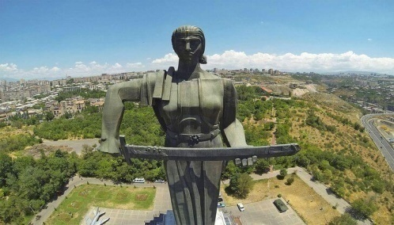
Парк Победы . Монумент «Мать Армения»
Одна из самых живописных достопримечательностей в столице Армении Ереване – это Парк Победы (по-армянски Ахтанак). Он находится высоко на Норкской возвышенности, с которой открывается потрясающая панорама на центр Еревана. Будучи в ереванском парке Ахтанак, посетите гигантский монумент «Мать Армения» и вечный огонь в память о победе в ВОВ.

Slide 16
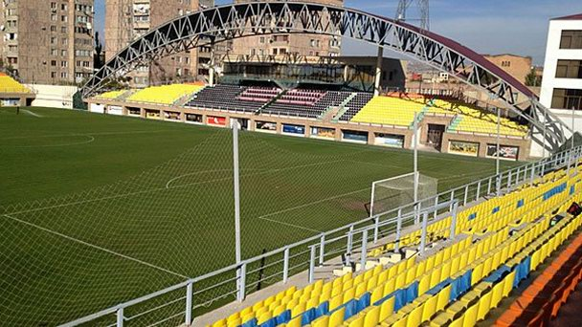
Стадион «Мика
Стадион «Мика» в Ереване является одним из лучших многоцелевых стадионов Армении. Так как навеса на трибуне нет, зрители могут располагаться максимально близко к полю. Для удобства просмотра игр для зрителей установлено современное табло. Территорию вокруг стадиона окружает несколько статуй. Также поблизости есть два тренировочных поля.

Slide 17
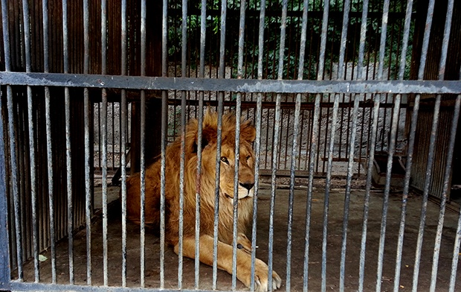
Ереванский зоопарк
Зоопарк был создан в 1941 году по инициативе профессора А. Саркисова. На данный момент на его территории проживают около 300 видов животных (почти 3 тысячи особей), прибывших сюда из различных уголков планеты. Для зверей созданы приближенные к естественным условия, вплоть до имитации самостоятельного добывания пищи.

Slide 18
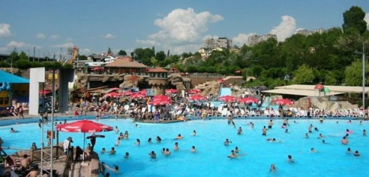
Ереванский аквапарк
На территории аквапарка работают кафе, ресторан, в котором представлены европейская, русская, армянская и азиатская кухни, и автостоянка. По вечерам здесь можно стать зрителем концерта с живой музыкой или лазерного шоу. К услугам посетителей горки, бассейны, джакузи и подземные источники. В воде можно увидеть скульптуры слонов, которые также являются аттракционами-фонтанов

Slide 19
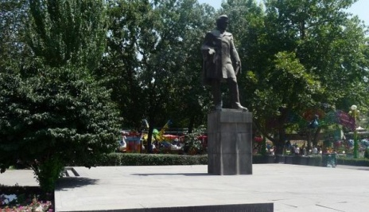
Памятник Грибоедову
Памятник Грибоедову - это красивая бронзовая статуя, отдающая дань памяти прославленному русскому поэту, драматургу и дипломату Александру Сергеевичу Грибоедову. Памятник расположен в центральной части Еревана, являясь заметным украшением уличного пейзажа армянской столицы.
Памятник Грибоедову был создан в 1975 году Грибоедов изображен стоящим в полный рост с зажатой в левой руке книгой стихов. Вокруг памятника простирается небольшая мощеная площадь, ограниченная цветочными клумбами и небольшим сквером.

